Slide 1
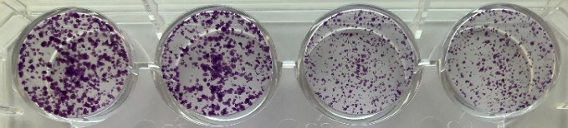
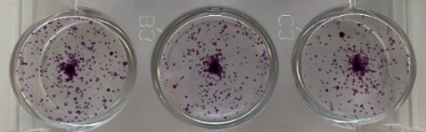
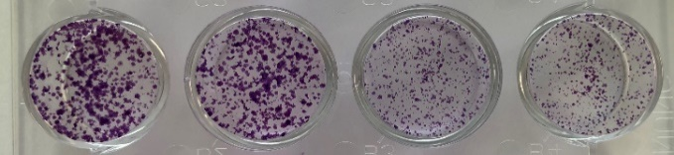
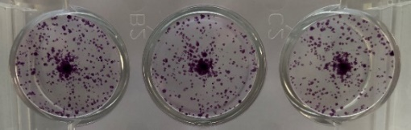
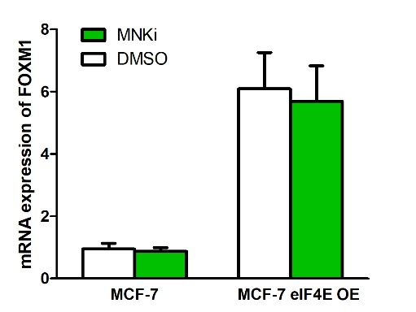
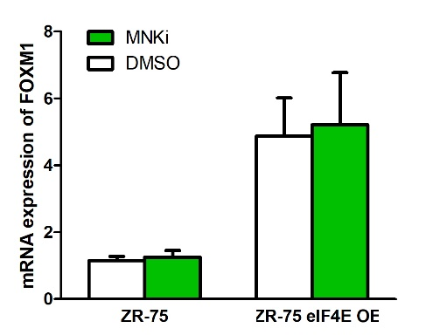
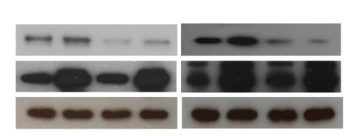
Figure S12
a
c
TAM
TAM
TAM
TAM
TAM
TAM
TAM
-
DMSO
MNKi
-
siCtrl
siFOXM1#1
siFOXM1#2
MCF-7
MCF-7
eIF4E O/E
eIF4E O/E
ZR-75
ZR-75
b
d
MCF-7
ZR-75
DMSO
MNKi
DMSO
MNKi
Ctrl O/E
Ctrl O/E
Ctrl O/E
Ctrl O/E
eIF4E O/E
eIF4E O/E
eIF4E O/E
eIF4E O/E
p-eIF4E
25 kDa
eIF4E
25 kDa
Tubulin
55 kDa

